Slide 1


UML基础2
（界面原型）
小组成员：李俊、黄浩峰、叶忠杰、夏昌灏、吴荣欣
Notes:
大侠素材铺 淘宝店：https://dxpu.taobao.com/

Slide 2

CONTENTS
/01/界面原型简介
/02/需求与原型
/03/原型设计工具介绍
/04/原型实例
/05/提问、参考文献及绩效

Slide 3


/01/
界面原型简介

Slide 4

界面原型简介
PD：产品设计师 Product designers
PM：产品经理
Project Manager
原型设计是交互设计师与PD、PM、网页开发工程师沟通的最好工具。而该块的设计在原则上必须是交互设计师的产物，交互设计以用户为中心的理念会贯穿整个产品。利用交互设计师专业的眼光与经验直接导至该产品的可用性。【1】

Slide 5
界面原型简介
产品原型可以概括的说是整个产品面市之前的一个框架设计,以网站注册作为例子,整个前期的交互设计流程图之后,就是原形开发的设计阶段,简单的来说是将页面的模块、原素、人机交互的形式，利用线框描述的方法，将产品脱离皮肤状态下更加具体跟生动的进行表达.

Slide 6


目的
下列角色使用用户界面原型：
用例阐释者：用来了解用例的用户界面
系统分析员：用来了解用户界面如何影响系统分析
设计员：用来了解用户界面如何施加影响及它对系统“内部”的要求
测试人员：用来制定测试计划活动。

Slide 7
可建立三种基本原型：
图纸
（在纸上）
位图
（绘图工具）
可执行文件
（交互式）
01
02
03
很多项目中，需要按上述顺序使用全部三种原型。

Slide 8
界面原型的基本要求：
1.完整展示用例功能
2.界面美观
3.有交互性
01
02
03

Slide 9
/02/
需求与原型

Slide 10

以产品核心需求出发设计产品
任何一个产品的诞生都是为了满足某种需求的，没有哪个产品是先做好了产品，再去想它要满足什么需求，最多也就误打误撞解决了某些需求。所以在设计产品的时候应该围绕核心需求开始构思整个产品，而不是从产品的第一个页面或者一些基础功能开始。【2】

Slide 11
确定功能点，画结构图
这个阶段，首先是经过讨论，已经明确了要做哪些功能，想法是无穷的，能做的只是有限的，现在要做的事就是根据需求和讨论的结果把功能点分类，让所有想法能合理的落在你脑海里的产品界面上，此时直接开始画产品原型图还尚早，可以先把功能结构用脑图列出来。

Slide 12
按照结构图顺序开始画原型图
结构图画好之后首先是进行排序，确定好顺序之后，就可以根据结构图来一步一步完成自己的界面原型了

Slide 13

如何进行界面原型设计
1.用户界面设计首先要识别用户、任务和环境需求。一旦用户任务被确定，则通过创建和分析用户场景来定义一组用户界面对象和动作。这是创建屏幕布局的基础。屏幕布局描述了图形设计和图标位置，描述性屏幕文本的定义，窗口的规格说明和命名，以及主要的和次要的菜单项规格说明。使用工具来开发原型并最终实现设计模型，另外为了保证质量需要对结果进行评估。
2.创建用户场景，构建产品屏幕布局，以迭代的方式开发和修改界面原型。
3.原型的开发是通过用户测试驱动的，测试驱动的反馈将用于原型的下一次迭代修改。

Slide 14
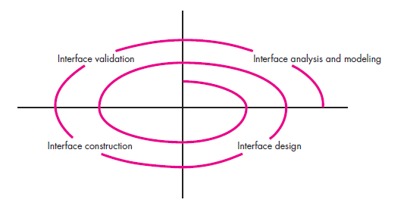
如何进行界面原型设计
用户界面的分析和设计过程是迭代的，如图所示：
Interface validation:界面验证
Interface construction:界面结构
Interface design：界面设计
Interface analysis
and modeling：界面分析与建模

Slide 15
常见界面模型
低保真产品原型：
低保真原型设计是对产品较简单的模拟，它基本停留在产品的外部特征和功能构架上，可以通过简单的设计工具迅速制作出来，用于表现最初的设计概念和思路。
因此，它通常被用于设计过程初期的需求收集和分析，简单的产品原型可以作为设计开发人员与用户的沟通载体，帮助用户表达其对产品的期望和要求，但通常不能实现与用户的互动。

Slide 16
常见界面模型
高保真产品原型：
高保真原型设计是高功能性、高互动性的原型设计。
它可以忠实展示产品/界面主要或全部的功能和工作流程，具有完全的互动性，使用户可以像使用真实产品一样完成各种任务，例如数据的输入和输出、菜单选择、导航浏览等等。
高保真产品原型的开发通常要消耗大量的时间和精力，它往往被用于需求分析之后的细节设计和使用性评估来发现产品在互动性和工作流程方面的使用性问题。

Slide 17
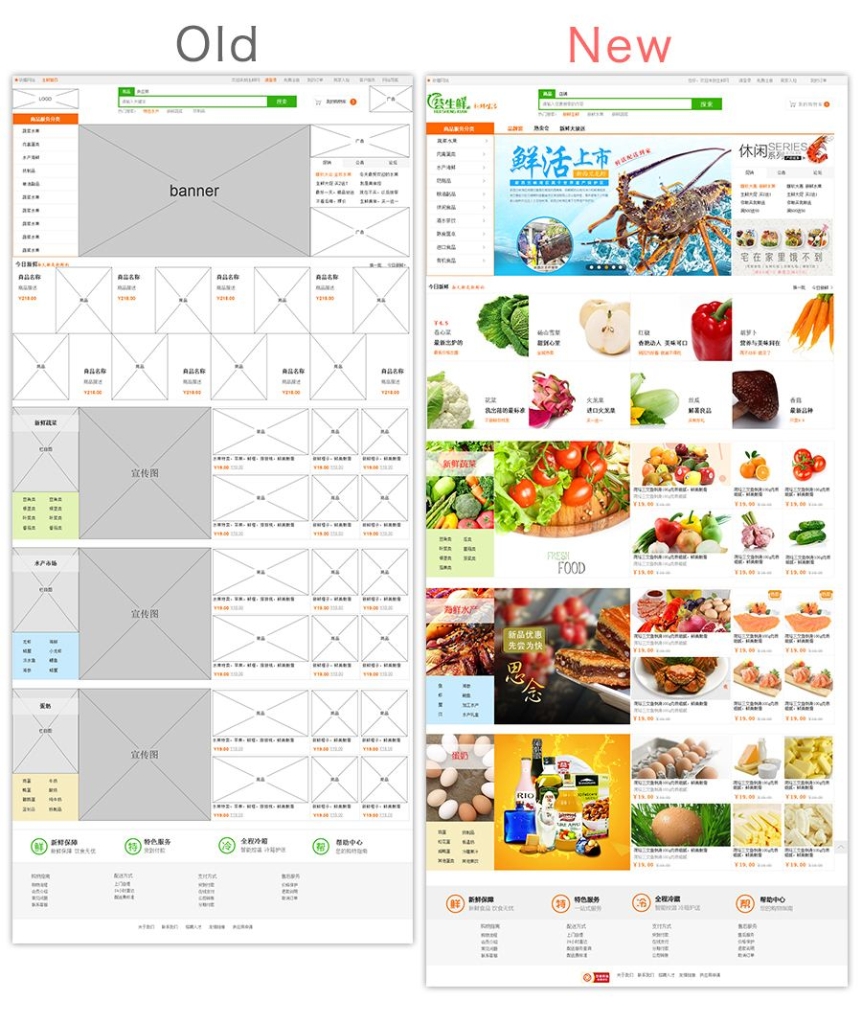
高、低保真产品原型示例

Slide 18
/03/
原型设计工具介绍

Slide 19

AXURE RP
Axure RP是一款专业的快速原型设计工具。
让负责定义需求和规格、设计功能和界面的专家能够
快速创建应用软件或Web网站的线框图、流程图、原
型和规格说明文档。作为专业的原型设计工具，它能
快速、高效的创建原型，同时支持多人协作设计和版
本控制管理【3】

Slide 20
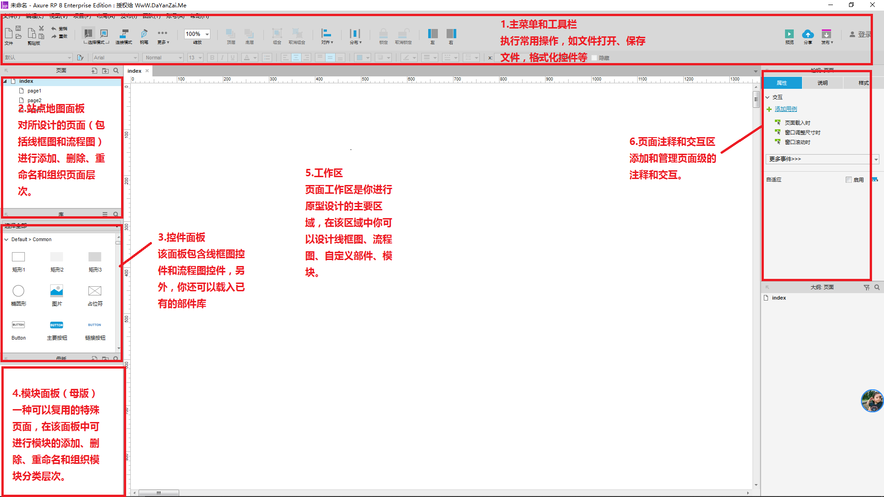

Slide 21

墨刀
墨刀是一款在线原型设计工具。借助于墨刀，创业者、产品经理及UI/UX设计师能够快速构建移动应用产品原型，并向他人演示。【4】

Slide 22
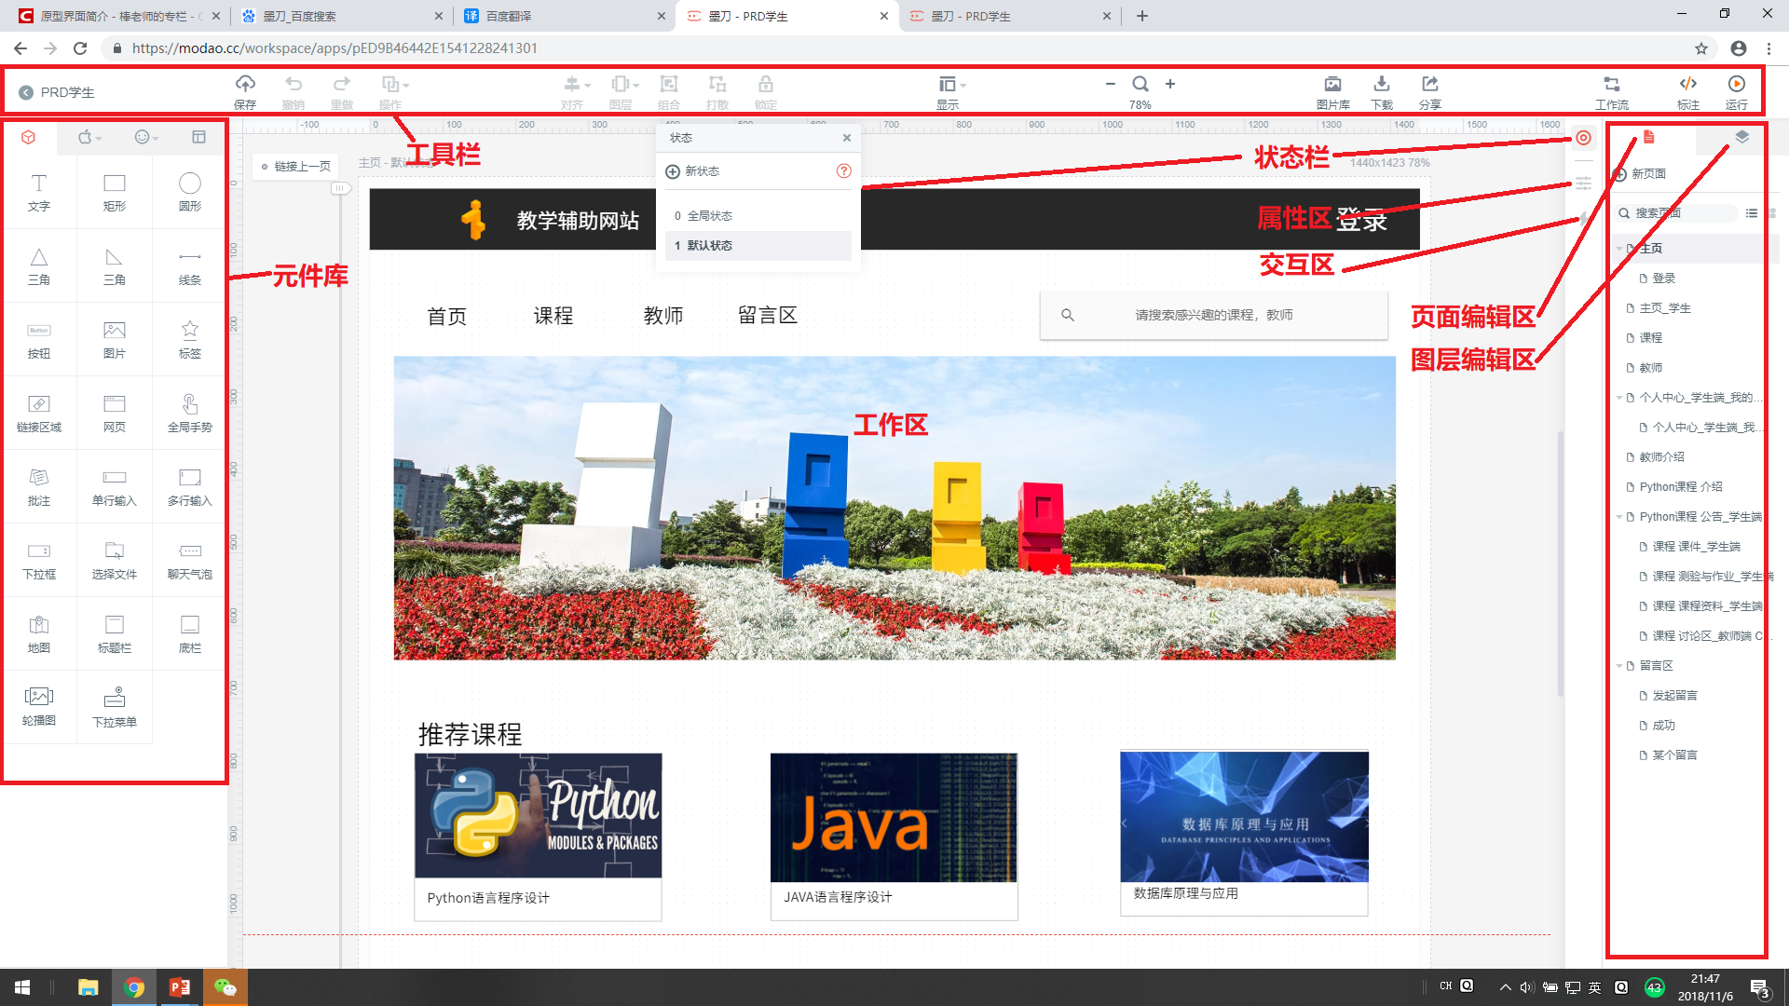

Slide 23
/04/
原型实例

Slide 24

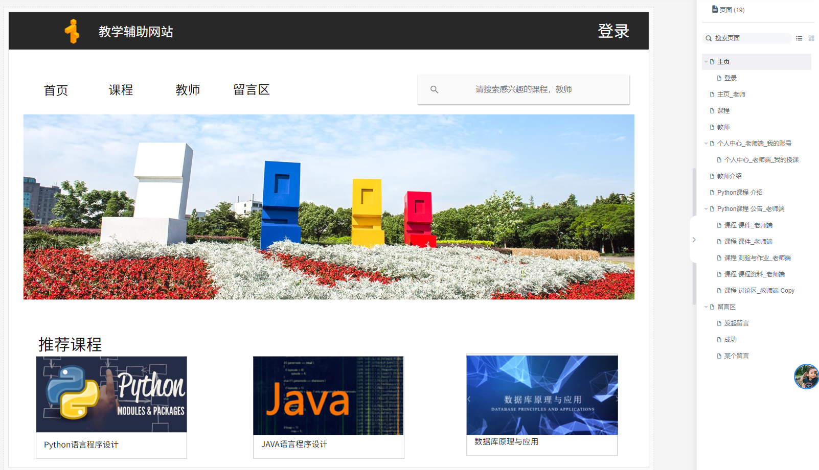
/04/
原型实例
首页：

Slide 25
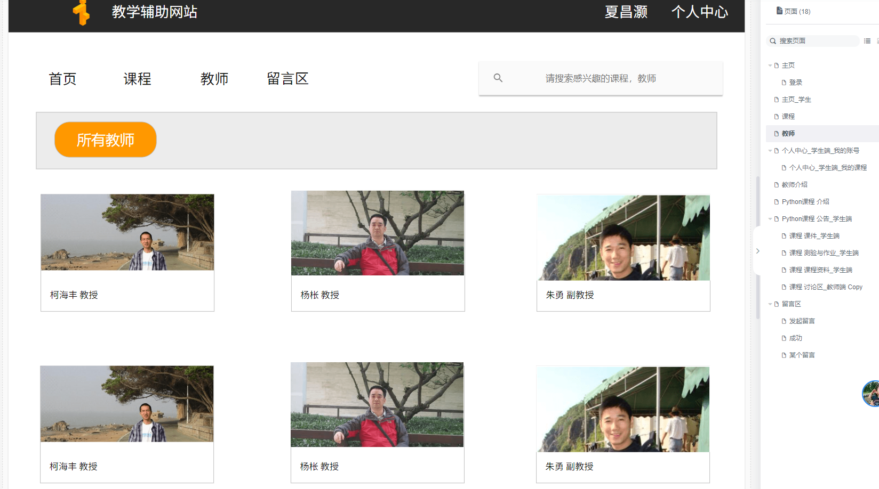
/04/
原型实例
教师：

Slide 26
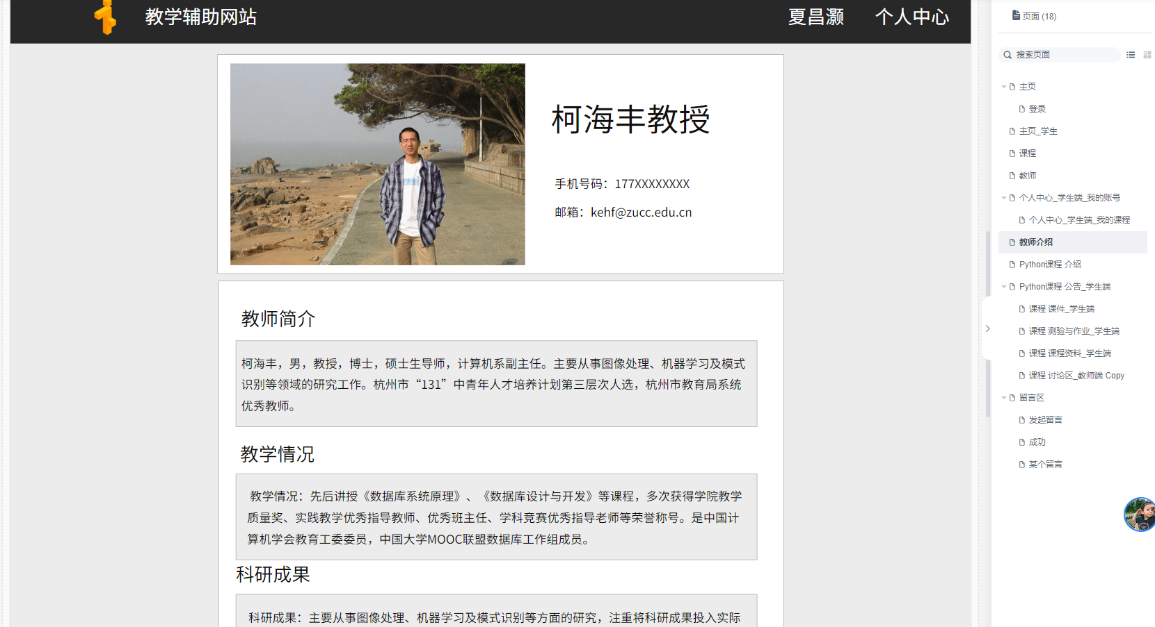
/04/
原型实例
教师介绍：

Slide 27
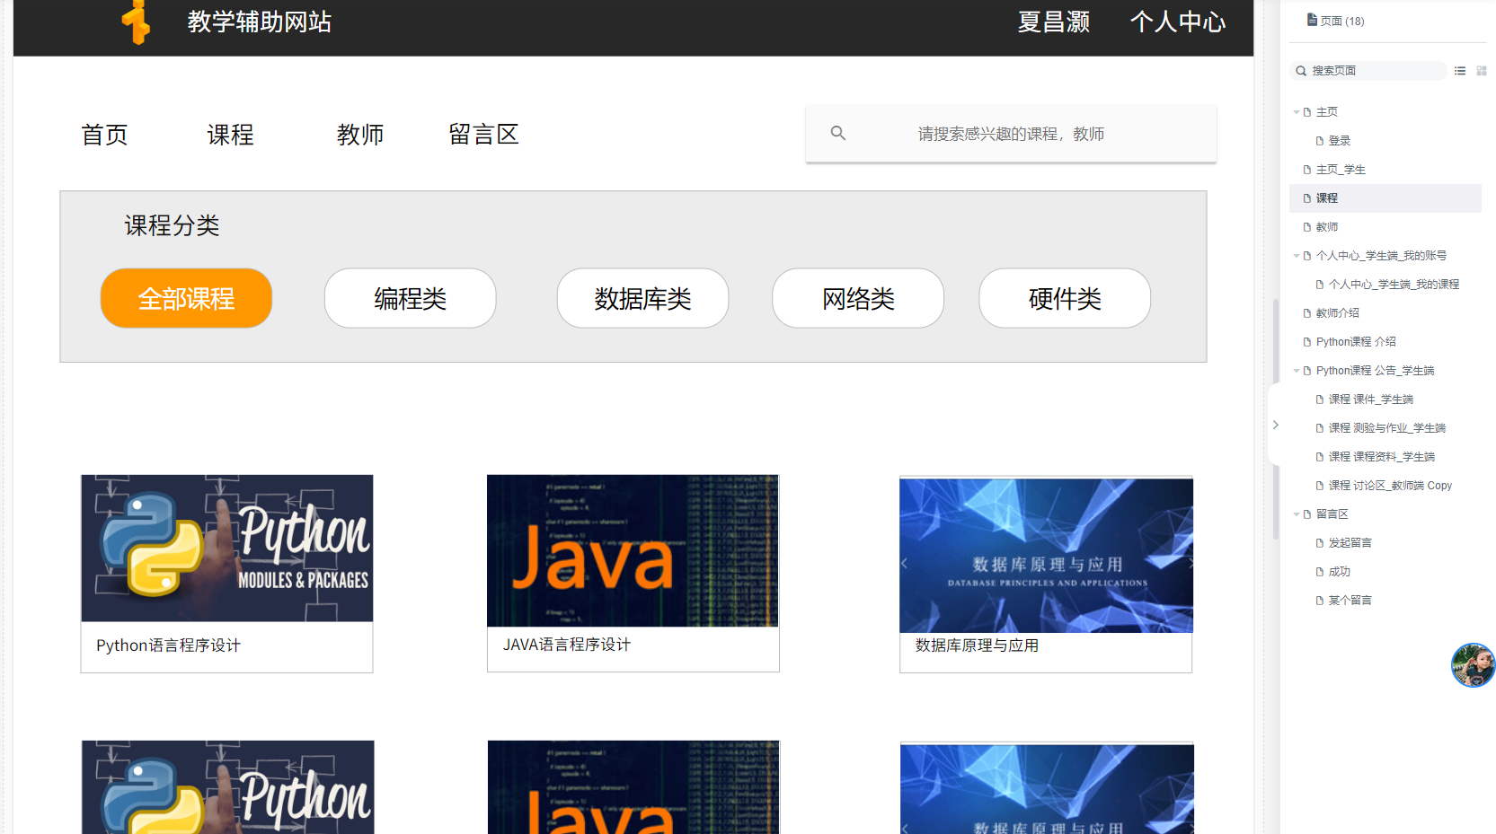
/04/
原型实例
课程：

Slide 28
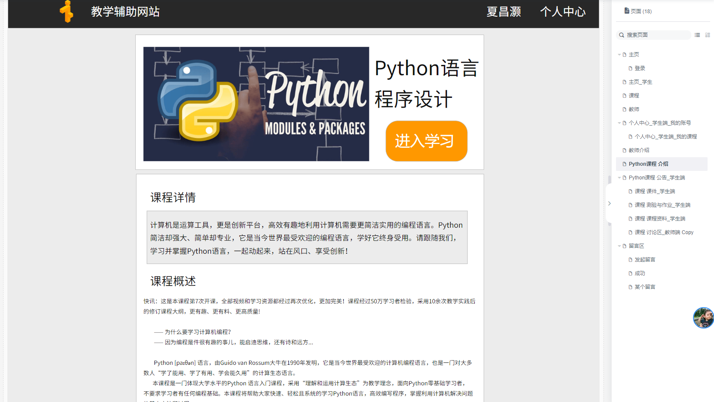
/04/
原型实例
课程介绍：

Slide 29
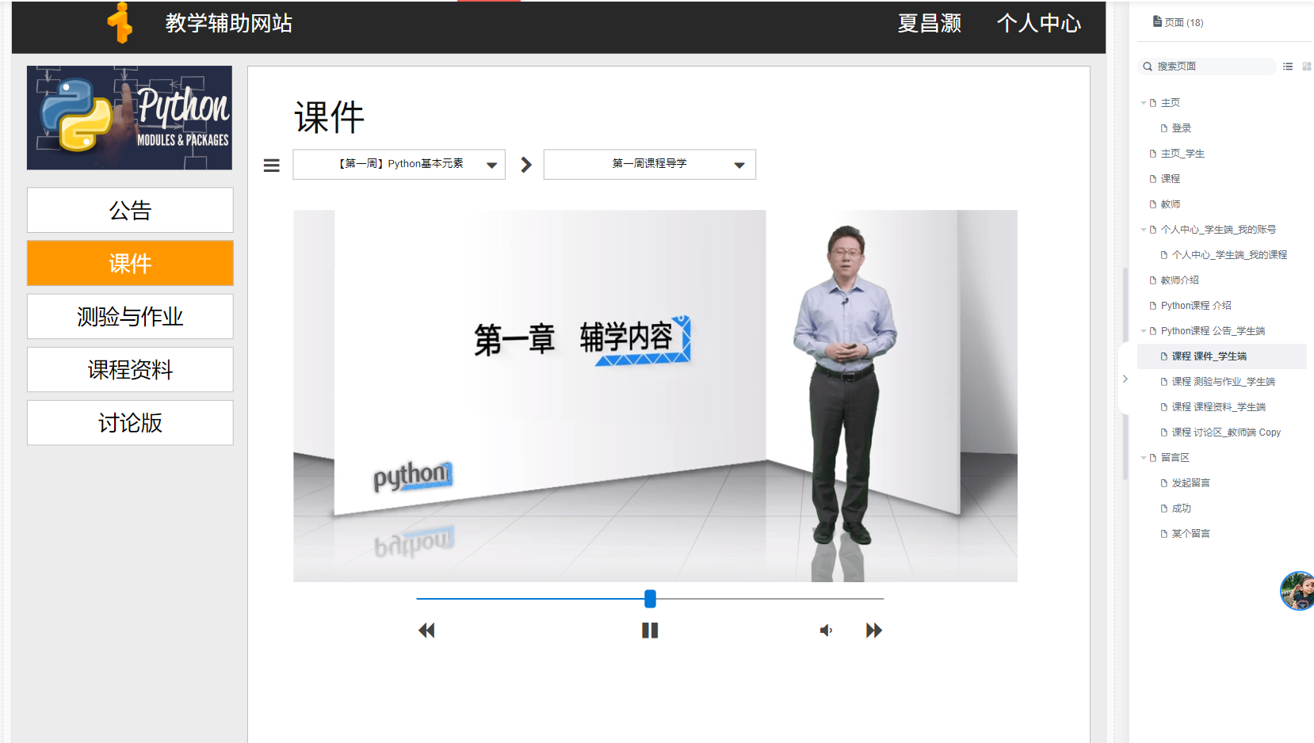
/04/
原型实例
课件（学生端）：

Slide 30
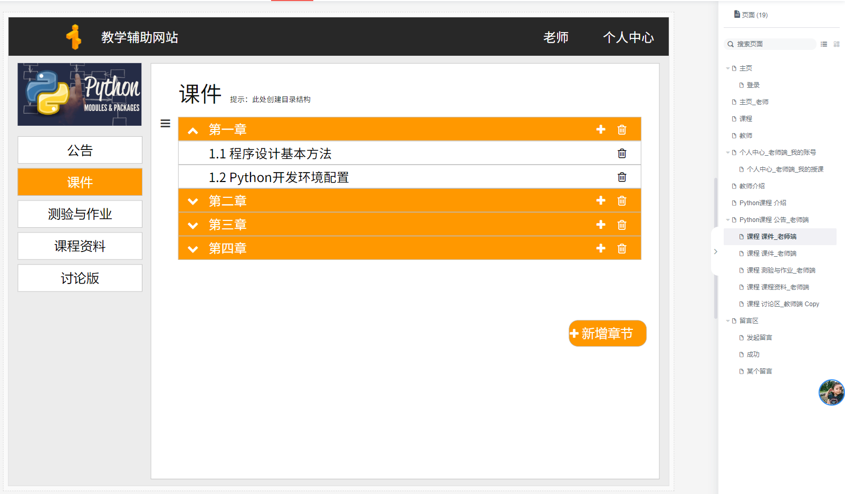
/04/
原型实例
课件（教师端）：

Slide 31
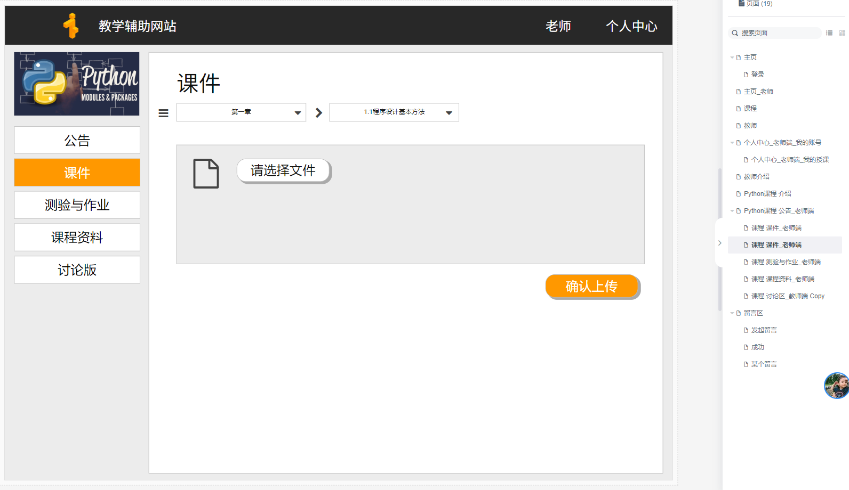
/04/
原型实例
课件（教师端）：

Slide 32
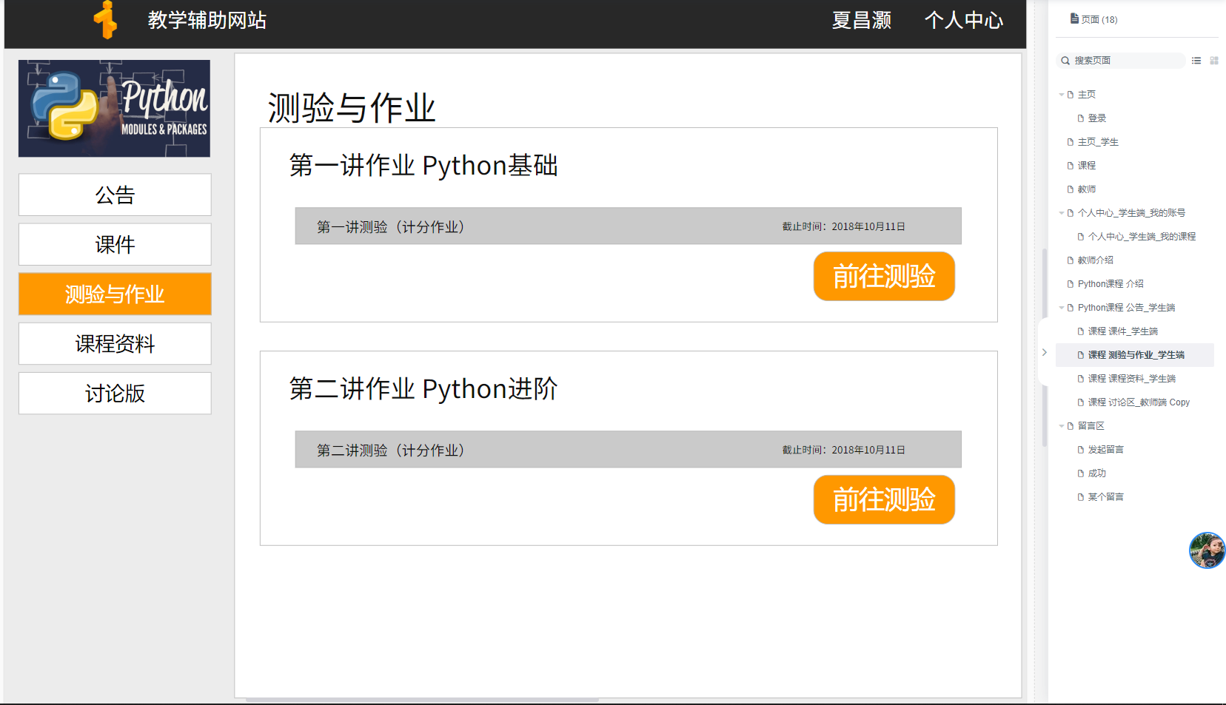
/04/
原型实例
测验与作业
（学生端）：

Slide 33
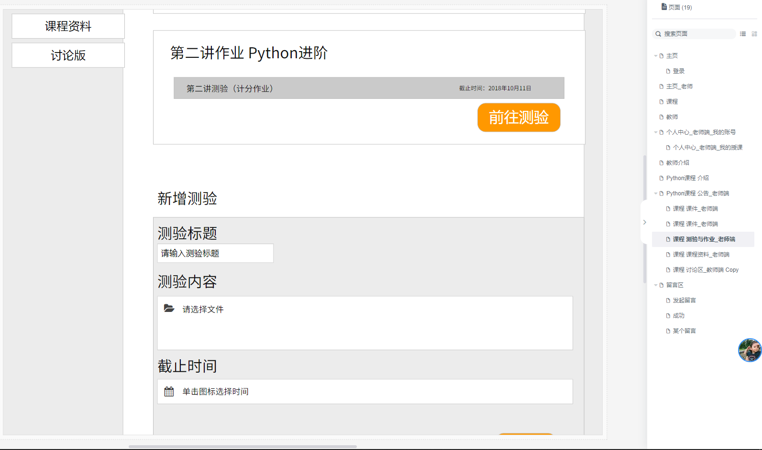
/04/
原型实例
测验与作业
（教师端）：

Slide 34
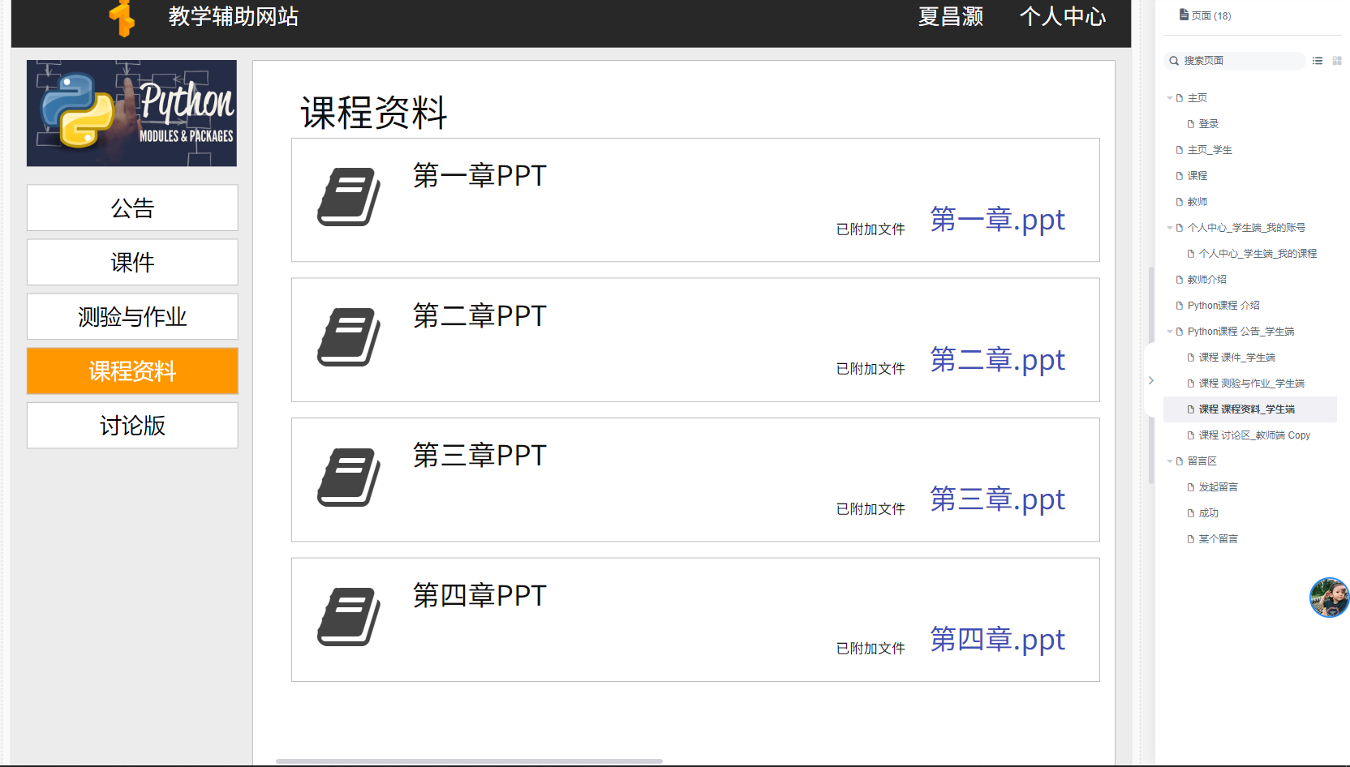
/04/
原型实例
课程资料：
（学生端）：

Slide 35
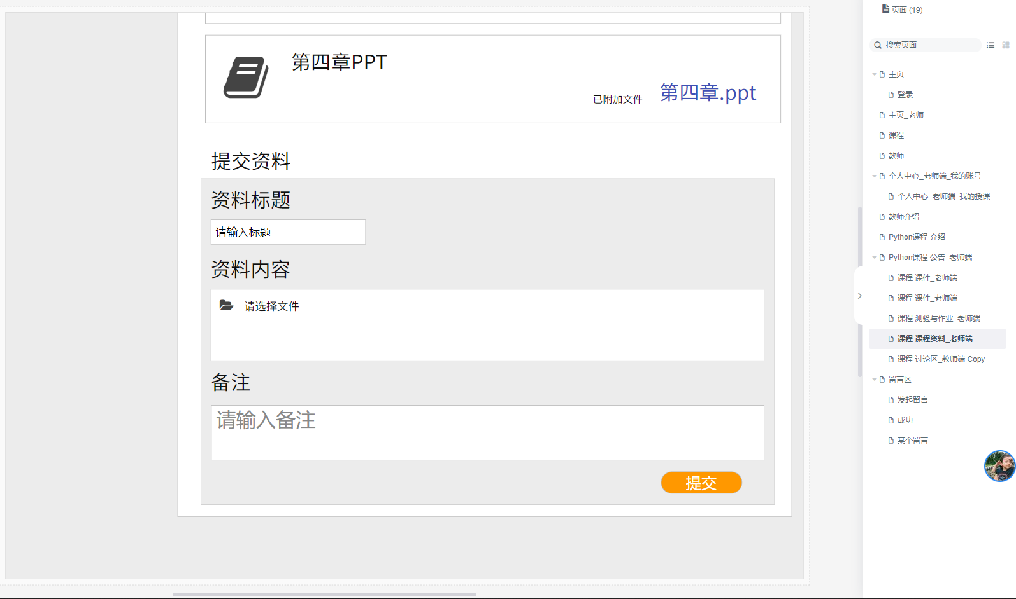
/04/
原型实例
课程资料：
（教师端）：

Slide 36
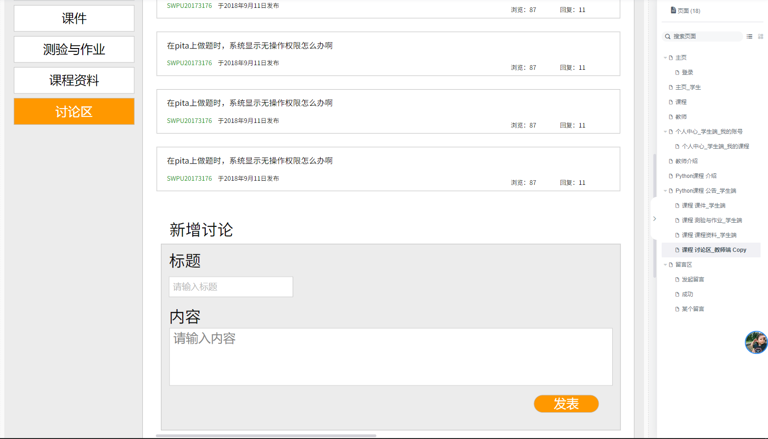
/04/
原型实例
讨论区：

Slide 37
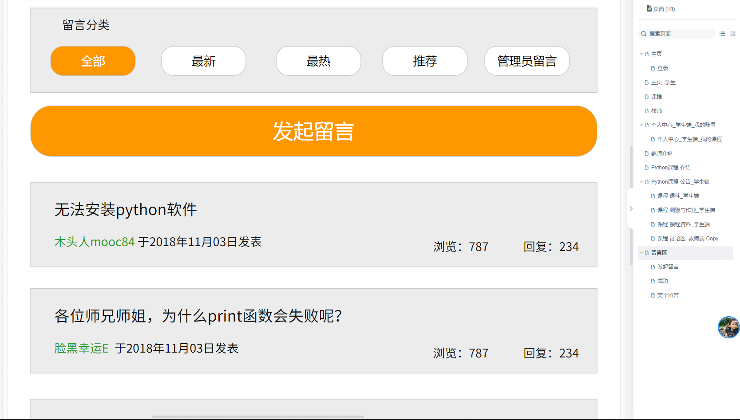
/04/
原型实例
留言区：

Slide 38
/05/
提问、参考文献及绩效

Slide 39
BANDWITH
[
[
问题一
有哪些角色使用用户界面原型

Slide 40
BANDWITH
用例阐释者：用来了解用例的用户界面
系统分析员：用来了解用户界面如何影响系统分析
设计员：用来了解用户界面如何施加影响及它对系统“内部”的要求
测试人员：用来制定测试计划活动

Slide 41
BANDWITH
[
[
低保真产品原型与高保真产品原型分别有什么特点
问题二

Slide 42
BANDWITH
低保真原型设计是对产品较简单的模拟，它基本停留在产品的外部特征和功能构架上
高保真原型设计是高功能性、高互动性的原型设计。
它可以忠实展示产品/界面主要或全部的功能和工作流程，具有完全的互动性。

Slide 43
BANDWITH
[
[
问题三
界面原型的基本要求（3个）

Slide 44
BANDWITH
答案：1.完整展示用例功能
2.界面美观
3.有交互性

Slide 45

参考文献

Slide 46
资料引用1：CSDN：原型界面简介
https://blog.csdn.net/htx_helloworld/article/details/39647517
2014/09/28
资料引用2：产品设计流程系列：如何进行原型设计
https://www.woshipm.com/rp/435751.html
2016/10/27
资料引用3：百度百科：axure rp
https://baike.baidu.com/item/axure%20rp/9653646?fr=aladdin
2017/08/11
资料引用4：百度百科：墨刀
https://baike.baidu.com/item/%E5%A2%A8%E5%88%80
2018/04/19

Slide 47
绩效
叶忠杰收集资料，PPT制作82
吴荣欣收集资料，PPT制作80
李俊收集资料83
夏昌灏收集资料，PPT制作，最终演示，85
黄浩峰收集资料81

Slide 48


THANK
YOU
Notes:
大侠素材铺 淘宝店：https://dxpu.taobao.com/

